Slide 1
広域災害時ＤＭＡＴの指揮系統例
厚生労働省本部
被災都道府県災害対策本部
保健医療福祉調整本部
DMAT事務局
被災地外
都道府県
総合調整
支援
都道府県DMAT
調整本部
都道府県DMAT
調整本部
DMAT
SCU
指揮所
DMAT
SCU
指揮所
DMAT
活動拠点本部
DMAT
活動拠点本部
保健所
市町村本部
病院支援
指揮所
ＳＣＵ
指揮所
病院支援
指揮所
現場活動
指揮所
診療部門
診療部門
診療部門
診療部門
診療部門
診療部門

Slide 2
本部、指揮所とは
本部
地域を統括
管下活動現場が直視できない範囲を指揮
指揮者は本部長
指揮所
医療現場を統括
管下活動現場が直視できる
指揮者はリーダー

Slide 3
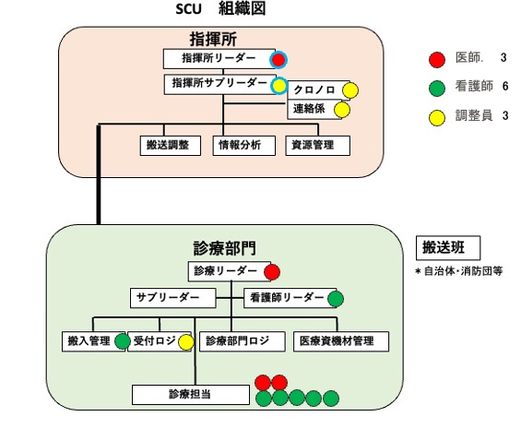
6床展開 3チーム想定 ＳＣＵ組織図（例）

Slide 4
広域災害時の搬送調整
搬送調整は
多：多
分散
拠点間の
幹線運航も
必要
集中
病院受入前の
分散させる拠点
被災地内の
集中させる拠点
中継拠点
SCU

Slide 5
搬送拠点（SCU・中継地点等）の 種別と運用
種別
集中させる拠点：応急救護所型
分散させる拠点：花巻型
被災地内病院付属ヘリポート：病院併設型
大病院直近の場合は従来の大病院併設型
被災地内飛行場・公園（飛行場併設型）は直近災害拠点病院のヘリポート
運用
搬送調整を簡便化し、患者を動かすためには全応需が基本
全応需しない方がよい状態の場合、搬送前のトリアージを実施
医療の管理下に置くことを意識
（医療の管理下にない患者は応需、その後トリアージ）
患者の搬送元と搬送拠点の医療提供環境の比較
搬送元の医療環境がある程度保たれている場合トリアージ可
（搬送元が病院で、医療がある程度提供されている等）

Slide 6
ＴＴＴ活動の基本構図
活動方針
情報処理方針
受付
一覧表
受入方針
トリアージ方針
診療方針
搬出方針
受入
トリアージ
安定化治療
搬送
全応需を基本
医療管理下にある場合
医療環境を考慮
資源量（人、物）
診療環境
後方の環境
（入院、後方搬送）
患者数
運用基本方針の策定、徹底が重要

